Slide 1
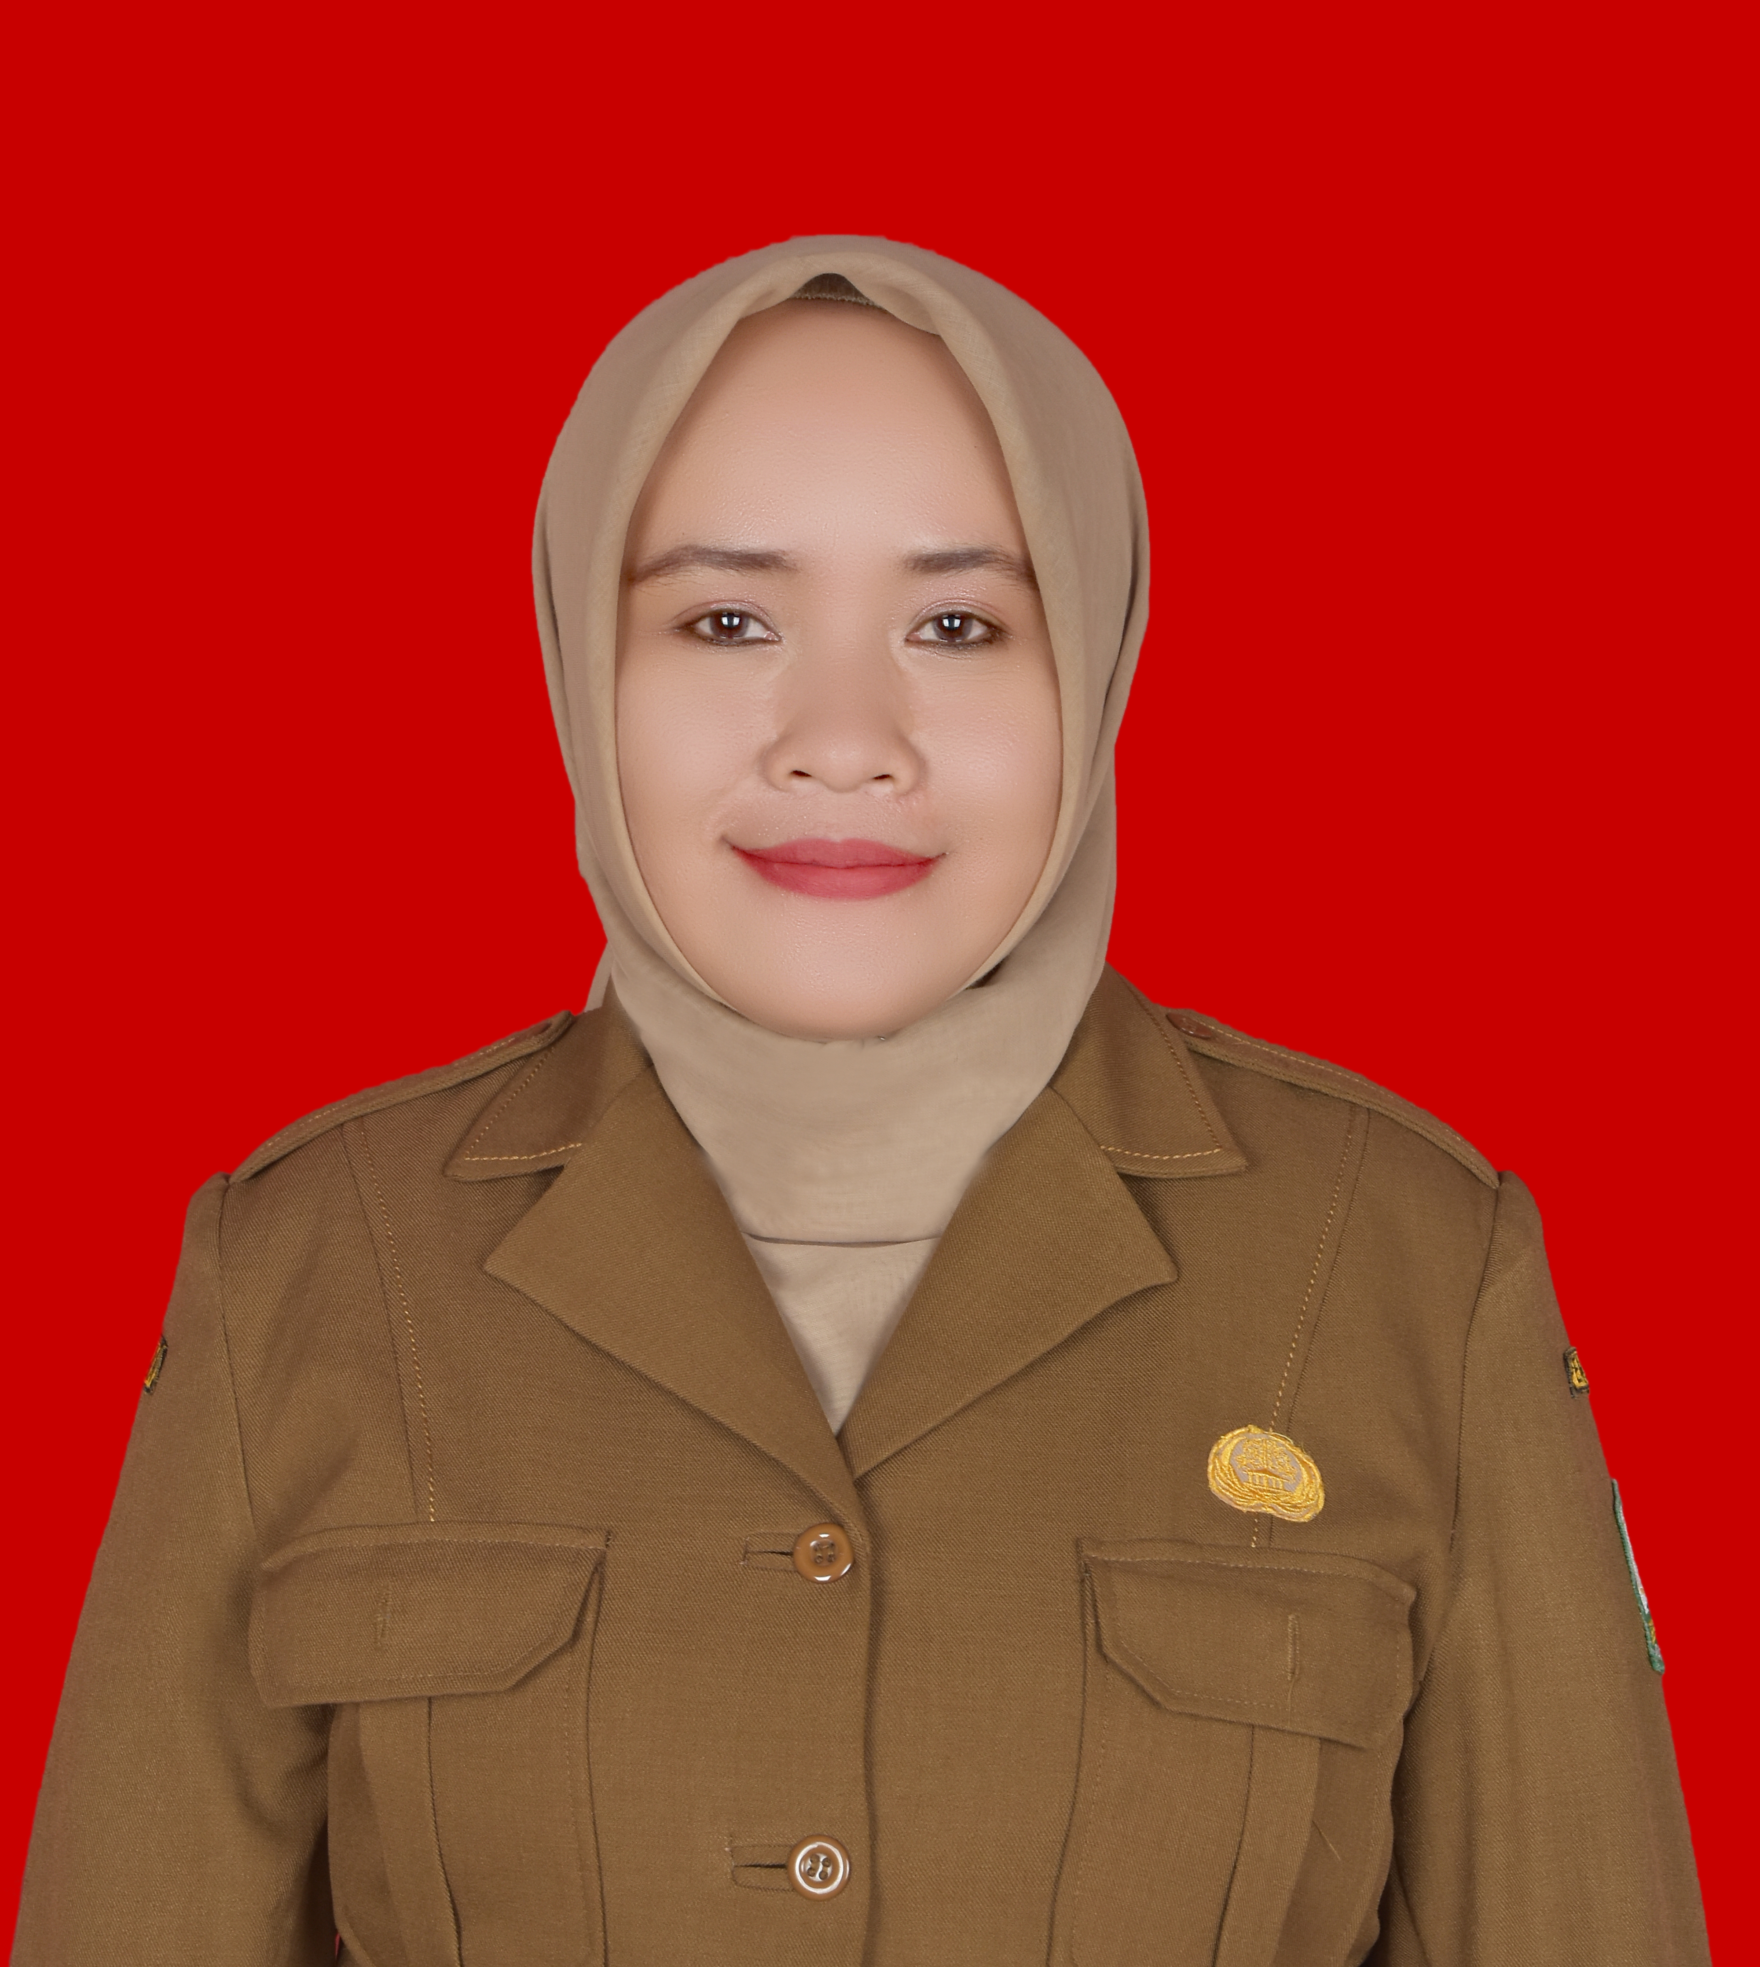
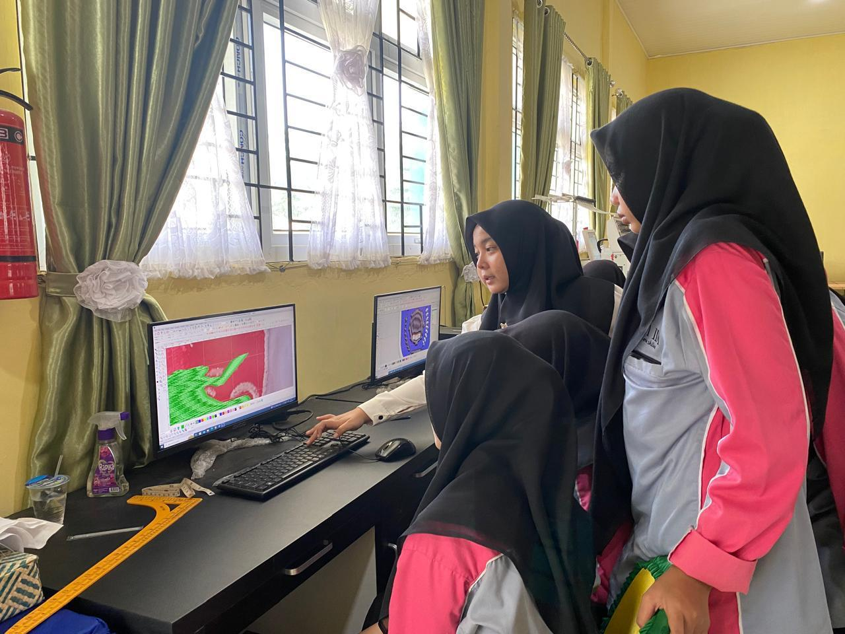
PENYUSUNAN SOAL UJIAN SEMESTER
LOTS • MOTS • HOTS
Panduan praktis untuk MGMP Desain dan Produksi Busana Kabupaten Aceh Timur
Menyusun soal yang valid, kontekstual, dan mendorong berpikir kritis
Presented by : ERNA WIRIANA, S.Pd

Slide 2
Tujuan Kegiatan
Kompetensi yang diharapkan setelah kegiatan MGMP
• Memahami konsep LOTS, MOTS, dan HOTS.
• Membedakan karakteristik setiap level kognitif.
• Menyusun kisi-kisi ujian semester.
• Menulis soal pilihan ganda dan uraian yang berkualitas.
• Mengembangkan soal kontekstual sesuai karakteristik SMK.
• Melakukan telaah, revisi, dan finalisasi soal.
02

Slide 3
Alur Penyusunan Soal
Mulai dari kompetensi, bukan dari pertanyaan
01
02
03
04
05
06
Tujuan Pembelajaran
Materi & Indikator
Level Kognitif
Kisi-kisi
Penulisan Soal
Telaah & Revisi
03

Slide 4
LOTS — Lower Order Thinking Skills
Fokus: mengingat dan memahami
C1 • Mengingat
C2 • Memahami
Contoh Busana
Menyebutkan, mengidentifikasi, memilih, mendefinisikan, mengingat istilah.
Menjelaskan, menguraikan, membandingkan, memberi contoh, mengklasifikasikan.
“Sebutkan enam gaya dasar mode!”
Jawaban dapat diperoleh melalui ingatan terhadap materi.
04

Slide 5
MOTS — Middle Order Thinking Skills
Fokus: menerapkan dan menganalisis secara sederhana
C3 • Menerapkan
C4 • Analisis Sederhana
Contoh Busana
Menentukan, menggunakan, menghitung, menerapkan, mempraktikkan.
Membedakan, menghubungkan, menemukan penyebab, mengelompokkan berdasarkan alasan.
“Bahan cukup jatuh dan tidak terlalu tebal. Teknik penyelesaian pinggang yang paling sesuai?”
05

Slide 6
HOTS — Higher Order Thinking Skills
Fokus: analisis kompleks, evaluasi, pemecahan masalah, dan kreasi
C4
C5
C6
Menganalisis
Menemukan hubungan, penyebab, dan alternatif solusi.
Mengevaluasi
Menilai pilihan berdasarkan kriteria dan bukti.
Mencipta
Menghasilkan rancangan, produk, atau solusi baru.
INGAT
Soal sulit belum tentu HOTS. HOTS ditentukan oleh proses berpikir yang dituntut.
06

Slide 7
LOTS vs MOTS vs HOTS
Perbedaan utama
Aspek
LOTS
MOTS
HOTS
Fokus
Mengingat
Menerapkan
Berpikir kritis
Level
C1–C2
C3–C4 sederhana
C4–C6 kompleks
Stimulus
Tidak selalu
Bisa
Umumnya diperlukan
Masalah
Sederhana
Praktis
Kompleks/kontekstual
Jawaban
Langsung
Penerapan
Analisis/evaluasi/solusi
07

Slide 8
Prinsip Penyusunan Soal
Pastikan soal benar secara materi, konstruksi, dan bahasa
• Valid — mengukur kompetensi yang dituju.
• Reliabel — hasil pengukuran relatif konsisten.
• Objektif — meminimalkan subjektivitas.
• Relevan — sesuai tujuan pembelajaran.
• Kontekstual — dekat dengan kehidupan dan dunia kerja.
• Proporsional — komposisi level kognitif sesuai kebutuhan.
• Bahasa jelas — tidak ambigu dan mudah dipahami.
08

Slide 9
Komponen Kisi-Kisi
Kisi-kisi menjadi peta sebelum guru menulis soal
Tujuan
Materi
Indikator
Apa kompetensi yang diukur?
Materi apa yang diuji?
Perilaku yang harus ditunjukkan siswa
Level
Bentuk
Nomor
C1–C6
PG / Uraian
Posisi soal
09

Slide 10
Contoh Kisi-Kisi Ujian Semester
Desain dan Produksi Busana
Materi
Indikator
Level
Bentuk
Bahan tekstil
Menyebutkan jenis serat
C1
PG
Bahan tekstil
Menjelaskan karakteristik bahan
C2
PG
Teknik menjahit
Menentukan teknik sesuai bahan
C3
PG
Desain busana
Menganalisis kesesuaian desain dengan kesempatan
C4
PG
Gaya busana
Mengevaluasi desain berdasarkan karakter gaya
C5
Uraian
Koleksi busana
Merancang alternatif mini collection
C6
Uraian
10

Slide 11
Formula Menulis Soal HOTS
Gunakan alur berpikir, bukan sekadar kata “analisis”
01
02
03
04
05
STIMULUS
MASALAH
ANALISIS
KEPUTUSAN
ALASAN / SOLUSI
KUNCI
Stimulus harus relevan dan benar-benar digunakan untuk menemukan jawaban.
11

Slide 12
Contoh Soal HOTS — Studi Kasus
Konteks: desain busana
STIMULUS
PERTANYAAN
Seorang siswa membuat desain busana gaya Feminine Romantic dengan warna hitam dominan, garis geometris tegas, bahan sangat kaku, dan aksesori logam berukuran besar.
Perubahan yang paling tepat agar desain lebih sesuai dengan karakter Feminine Romantic adalah …
A. Garis geometris + aksesori logam
B. Bahan lembut + warna lembut + detail dekoratif
C. Kulit hitam dominan
D. Siluet diperbesar + detail dikurangi
E. Warna gelap + aksesori besar
12

Slide 13
Mengapa Soal Tersebut HOTS?
Bukan karena panjang, tetapi karena proses berpikirnya
• Peserta didik harus mengenali karakter gaya Feminine Romantic.
• Peserta didik membandingkan karakteristik desain pada stimulus dengan karakter gaya.
• Peserta didik memilih alternatif perubahan yang paling sesuai.
• Jawaban menuntut penerapan konsep pada situasi baru.
• Pilihan jawaban berfungsi sebagai alternatif solusi.
KUNCI JAWABAN
B — bahan lembut, warna lembut, dan detail dekoratif.
13

Slide 14
Contoh C6 — Mencipta
Menghasilkan rancangan baru berdasarkan kriteria
TUGAS
Anda diminta membuat konsep mini collection bertema “Modern Heritage” untuk remaja.
Rancang 3 desain busana dengan mempertimbangkan:
• tema • warna • bahan • siluet • motif • aksesori
Lengkapi dengan alasan pemilihan konsep.
INDIKATOR C6
Menghasilkan rancangan baru dan menjelaskan dasar keputusan desain.
14

Slide 15
Pilihan Stimulus Soal HOTS
Gunakan stimulus yang dekat dengan praktik dan dunia kerja
Gambar
Tabel
Kasus
Desain, pola, bahan, cacat produk
Ukuran, karakteristik bahan, data produksi
Masalah produksi dan quality control
Data
Situasi Industri
Kebutuhan bahan, waktu, biaya
Pesanan butik, deadline, standar mutu
15

Slide 16
Contoh Komposisi 40 Soal
Dapat disesuaikan dengan karakter mata pelajaran dan kebijakan sekolah
LOTS
MOTS
HOTS
30%
12 soal
40%
16 soal
30%
12 soal
CATATAN
Untuk mata pelajaran produktif SMK, HOTS sangat baik menggunakan kasus produksi dan quality control.
16

Slide 17
Kesalahan yang Sering Terjadi
Hindari jebakan dalam membuat soal HOTS
• Soal panjang dianggap HOTS.
• Soal sulit dianggap HOTS.
• Hanya menambahkan kata “analisislah”.
• Stimulus tidak relevan dengan pertanyaan.
• Jawaban dapat ditemukan langsung dari hafalan.
• Distraktor tidak logis atau terlalu mudah ditebak.
17

Slide 18
Telaah Soal
Gunakan peer review sebelum soal digunakan
MATERI
KONSTRUKSI
BAHASA
✓ Sesuai tujuan pembelajaran
✓ Materi benar
✓ Indikator jelas
✓ Hanya satu jawaban paling benar
✓ Pokok soal jelas
✓ Pilihan homogen
✓ Tidak memberi petunjuk jawaban
✓ Stimulus berfungsi
✓ Jelas
✓ Tidak ambigu
✓ Sesuai tingkat siswa
✓ Tidak multitafsir
18

Slide 19
Aktivitas MGMP
Dari latihan individu menuju bank soal bersama
• Analisis contoh soal: tentukan LOTS/MOTS/HOTS.
• Susun kisi-kisi berdasarkan tujuan pembelajaran.
• Buat 5 LOTS + 5 MOTS + 5 HOTS.
• Gunakan minimal 2 stimulus gambar/tabel.
• Buat minimal 2 soal HOTS berbasis kasus dunia kerja.
• Lakukan peer review dan revisi.
• Finalisasi menjadi bank soal jurusan.
19

Slide 20
DARI SOAL MENGINGAT
MENUJU SOAL YANG MEMBUAT SISWA BERPIKIR
Soal yang baik bukan sekadar sulit.
Soal yang baik mengukur kompetensi, memberi konteks, dan mendorong peserta didik menggunakan pengetahuannya.
MGMP Desain dan Produksi Busana

